Slide 1
BFS(Breadth First Search) 너비 우선 탐색

Slide 2
목차
BFS의 개념
BFS 알고리즘
BFS 확장 알고리즘(최단경로)
연습문제

Slide 3
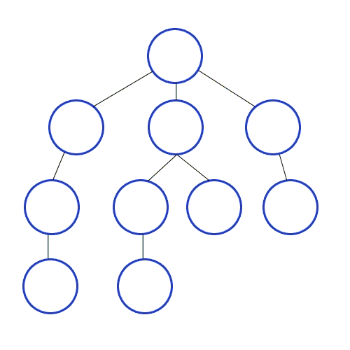
1. BFS의 개념
DFS(깊이 우선 탐색)
BFS(너비 우선 탐색)
1
1
2
5
9
2
3
4
3
6
8
10
5
6
7
8
4
7
9
10

Slide 4
1. BFS의 개념
BFS(너비 우선 탐색)
BFS
:시작점을 방문하고 인접한 정점을 차례대로 방문하는 검색방법
* 루트 노드부터 시작하여 깊이가 1인 노드를 전부 탐색한 후, 다음 레벨로 넘어가며 탐색
1
Level 0
2
3
4
Level 1
5
6
7
8
Level 2
9
10
Level 3

Slide 5
1. BFS의 개념
BFS는 큐를 이용해서 표현
queue
7
1
1
8
3
4
6
2
3
1
2
5
5
8
2
3
5
4
7
4
6
7
6
8

Slide 6
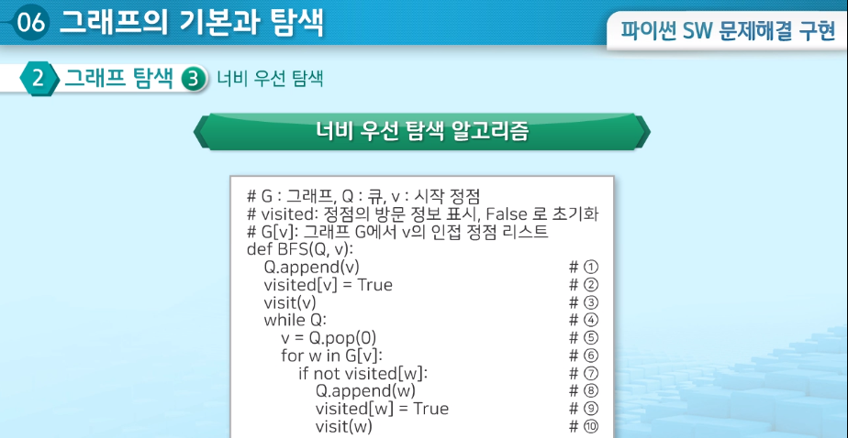
2. BFS의 알고리즘
너비 우선 탐색 알고리즘
# G: 그래프, Q: 큐, v: 시작 정보
# visited : 정점의 방문 정보 표시
# G[v] : 그래프 G에서 v의 인접 정점 리스트
def BFS(Q,v): # 빈 큐와 루트 입력
Q.append(v) # 큐에 루트 넣기
visited[v]=True # 루트 방문 표시
visit(v)
while Q: # 큐에 값이 있다면
v = Q.pop(0) # 큐에서 값을 뽑아서
for w in G[v]: # 그 값의 인접 노드들을
if not visited[w] # 방문한적이 없다면
Q.append(w) # 큐에 노드를 넣으세요
visited[w]=True # 노드 방문 표시
visit(w) # 원하는 작업 수행

Slide 7
3. BFS 확장 알고리즘 (최단경로 찾기)
최단경로 : 두 정점을 연결하는 경로 중 가장 길이가 짧은 경로
1
2
3
이 그래프에서 1에서 8까지의 최단경로는?
5
8
4
7
6

Slide 8
3. BFS 확장 알고리즘 (최단경로 찾기)
DFS(깊이 우선 탐색)
BFS(너비 우선 탐색)
1
1
2
복잡한 그래프도
너비 우선 탐색으로
바로 최단경로 확인 가능
4
2
3
5
6
4
6
7
7
5
8
8
3
이 그래프에서 1에서 8까지의 최단경로는?

Slide 9
3. BFS 확장 알고리즘 (최단경로 찾기)
BFS로 풀 수 있는 경우
최소비용문제(=최단경로 문제)
간선의 가중치가 1이다
(간선의 가중치가 1이 아닌 그래프의 최단경로 문제는 다익스트라 알고리즘 사용)
최단경로 (root에서 각 노드까지의 최단경로)
최소비용문제
간선의 가중치가 1이다
정점과 간선의 개수가 적다
이 그래프에서 1에서 8까지의 최단경로는?

Slide 10
3. BFS 확장 알고리즘 (최단경로 찾기)
너비 우선 탐색 – 최단 경로 찾기
# D[]: 최단거리, P[]: 최단경로(직전노드)
def BFS(Q,v): # 빈 큐와 루트 입력
D[v] = 0 # 루트의 출발점은 0
P[v] = v # 루트의 최단경로의 출발은 루트
Q.append(v) # 큐에 루트 넣기
visited[v]=True # 루트 방문 표시
visit(v)
while Q: # 큐에 값이 있다면
v = Q.pop(0) # 큐에서 값을 뽑아서
for w in G[v]: # 그 값의 인접 노드들을
if not visited[w] # 방문한적이 없다면
Q.append(w) # 큐에 노드를 넣으세요
visited[w]=True # 노드 방문 표시
visit(w) # 원하는 작업 수행
D[w] = D[v] + 1 # 정점 w의 최단거리는 정점 v의 최단거리 +1
p[w] = v # 정점 w의 부모정점으로 v를 지정
V=1
D[1] = 0
1
P[1] = 1
Q = [1]
2
Q = []
G[1]=[2] -> w=2
Q = [2]
6
D[2] = D[1] + 1 = 2
P[2] = 1
최단경로 (root에서 각 노드까지의 최단경로)
최소비용문제
간선의 가중치가 1이다
정점과 간선의 개수가 적다
이 그래프에서 1에서 8까지의 최단경로는?

Slide 11
3. BFS 확장 알고리즘 (최단경로 찾기)
너비 우선 탐색 – 최단 경로 찾기
# D[]: 최단거리, P[]: 최단경로(직전노드)
def BFS(Q,v): # 빈 큐와 루트 입력
D[v] = 0 # 루트의 출발점은 0
P[v] = v # 루트의 최단경로의 출발은 루트
Q.append(v) # 큐에 루트 넣기
visited[v]=True # 루트 방문 표시
visit(v)
while Q: # 큐에 값이 있다면
v = Q.pop(0) # 큐에서 값을 뽑아서
for w in G[v]: # 그 값의 인접 노드들을
if not visited[w] # 방문한적이 없다면
Q.append(w) # 큐에 노드를 넣으세요
visited[w]=True # 노드 방문 표시
visit(w) # 원하는 작업 수행
D[w] = D[v] + 1 # 정점 w의 최단거리는 정점 v의 최단거리 +1
p[w] = v # 정점 w의 부모정점으로 v를 지정
1
2
Q = [2,5]
V = 2
G[2]=6 -> w=6
6
D[6] = D[2] + 1 =3
P[6] = 2
최단경로 (root에서 각 노드까지의 최단경로)
최소비용문제
간선의 가중치가 1이다
정점과 간선의 개수가 적다
이 그래프에서 1에서 8까지의 최단경로는?

Slide 12
1. BFS의 개념
queue
7
1
1
8
3
4
6
2
3
2
정점 | 1 | 2 | 3 | 4 | 5 | 6 | 7 | 8
방문정보 | F | F | F | F | F | F | F | F
거리(D) | 0
경로(P) | 1
5
5
8
1
1
2
1
2
2
3
1
1
2
1
2
5
6
4
7
<W는 v의 인접정점>
D[w] = D[v] + 1 # 정점 w의 최단거리는 정점 v의 최단거리 +1
p[w] = v # 정점 w의 부모 정점으로 v를 지정
6

Slide 13
1. BFS의 개념
이 그래프에서 1에서 8까지의 최단경로는?
1
7
8
정점 | 1 | 2 | 3 | 4 | 5 | 6 | 7 | 8
방문정보 | F | F | F | F | F | F | F | F
거리(D) | 0
경로(P) | 1
2
3
5
1
1
2
1
2
2
3
8
1
1
2
1
2
5
6
4
7
최단거리는 3
최단경로는 1-2-6-8
6

Slide 14
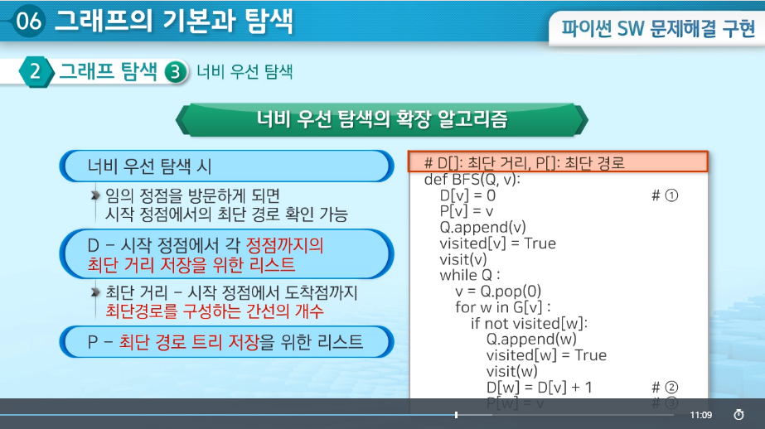
4. 연습문제
BFS는
장기, 체스, 미로찾기, 무가중치 그래프의
최단경로 탐색의 문제를 풀 때 사용

Slide 15
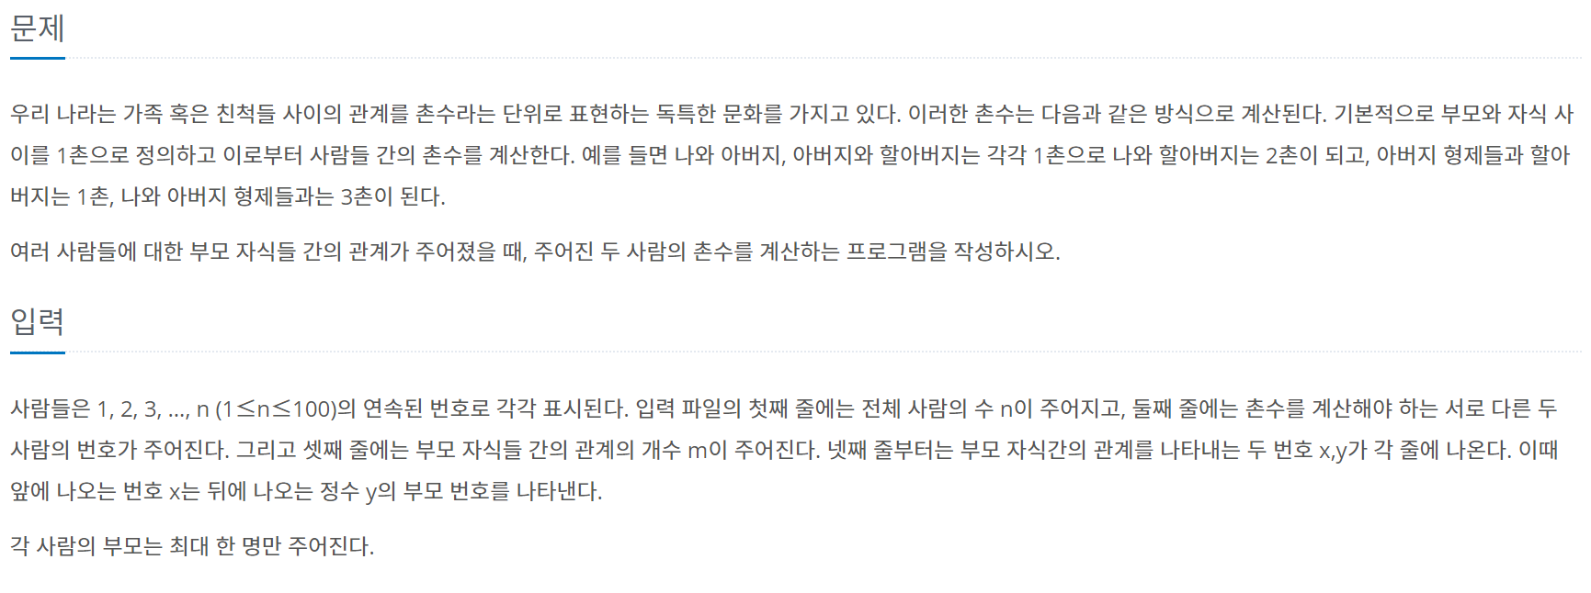
최단경로 문제 -> 촌수계산문제 (백준2644번)

Slide 16
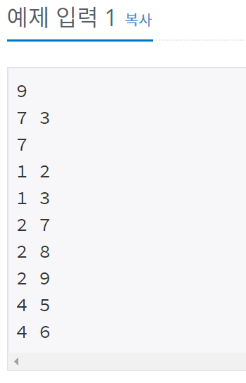
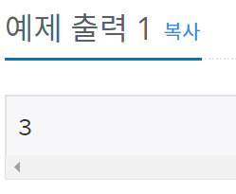
풀이
그래프를 만들고
def bfs(x) :
q = [x]
while q :
k = q.pop(0)
for i in range(n) :
if graph[k][i] == 1 and check[i] == False :
dist[i] = dist[k] + 1
check[i] = True
q.append(i)
bfs(a-1)
print(dist[b-1] if dist[b-1] !=0 else -1)
n = int(input())
a, b = map(int, input().split())
m = int(input())
graph = list([0]*(n) for i in range(n))
check = list([False]*(n))
dist = list([0]*(n))
for i in range(m) :
x, y = map(int, input().split())
graph[x-1][y-1] = graph[y-1][x-1] = 1

Slide 17
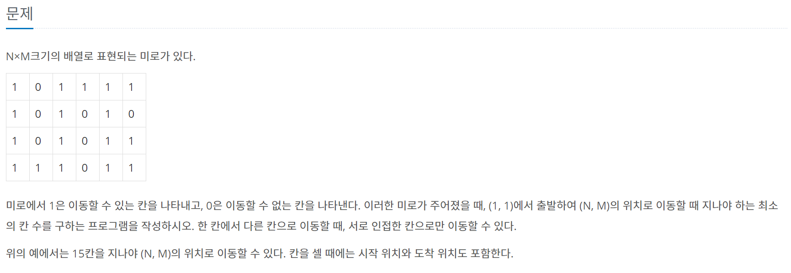
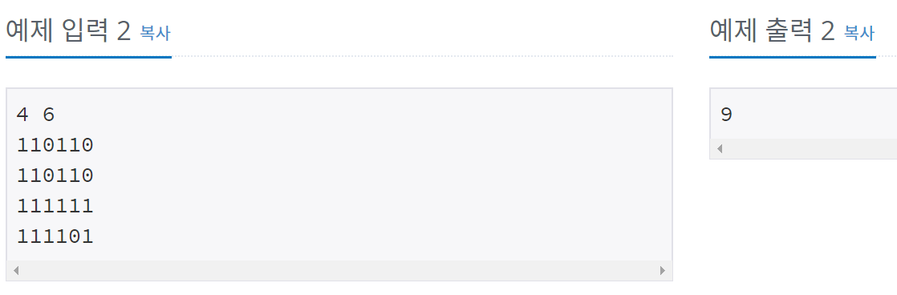
미로찾기 문제 -> 미로탐색 (백준2178번)

Slide 18
풀이
from collections import deque
# dx[0], dy[0] => 오른쪽
# dx[1], dy[1] => 왼쪽
# dx[2], dy[2] => 아래
# dx[3], dy[3] => 위
dx = [0, 0, 1, -1]
dy = [1, -1, 0, 0]
n, m = map(int, input().split())
a = [list(map(int, list(input()))) for _ in range(n)]
q = deque()
check = [[False]*m for _ in range(n)]
dist = [[0]*m for _ in range(n)]
q.append([0,0]) # 시작점
check[0][0] = True
dist[0][0] = 1
while q:
x, y = q.popleft()
for k in range(n):
nx, ny = x+dx[k], y+dy[k]
if 0 <= nx < n and 0 <= ny < m:
if check[nx][ny] == False and a[nx][ny] == 1:
q.append([nx,ny])
dist[nx][ny] = dist[x][y] + 1
check[nx][ny] = True
print(dist[n-1][m-1])

Slide 19
연습문제
미로탐색(2178번) : https://www.acmicpc.net/problem/2178
토마토(7576번) : https://www.acmicpc.net/problem/7576
토마토(7569번) : https://www.acmicpc.net/problem/7569
촌수계산(2644번) : https://www.acmicpc.net/problem/2644
말이 되고픈 원숭이(1600번) : https://www.acmicpc.net/problem/1600
숨바꼭질(1697번) : https://www.acmicpc.net/problem/1697
동전2(2294번) : https://www.acmicpc.net/problem/2294
단어변환 :https://programmers.co.kr/learn/courses/30/lessons/43163
8. 카카오 공채 로봇경진대회 : https://programmers.co.kr/learn/courses/30/lessons/60063

Slide 20
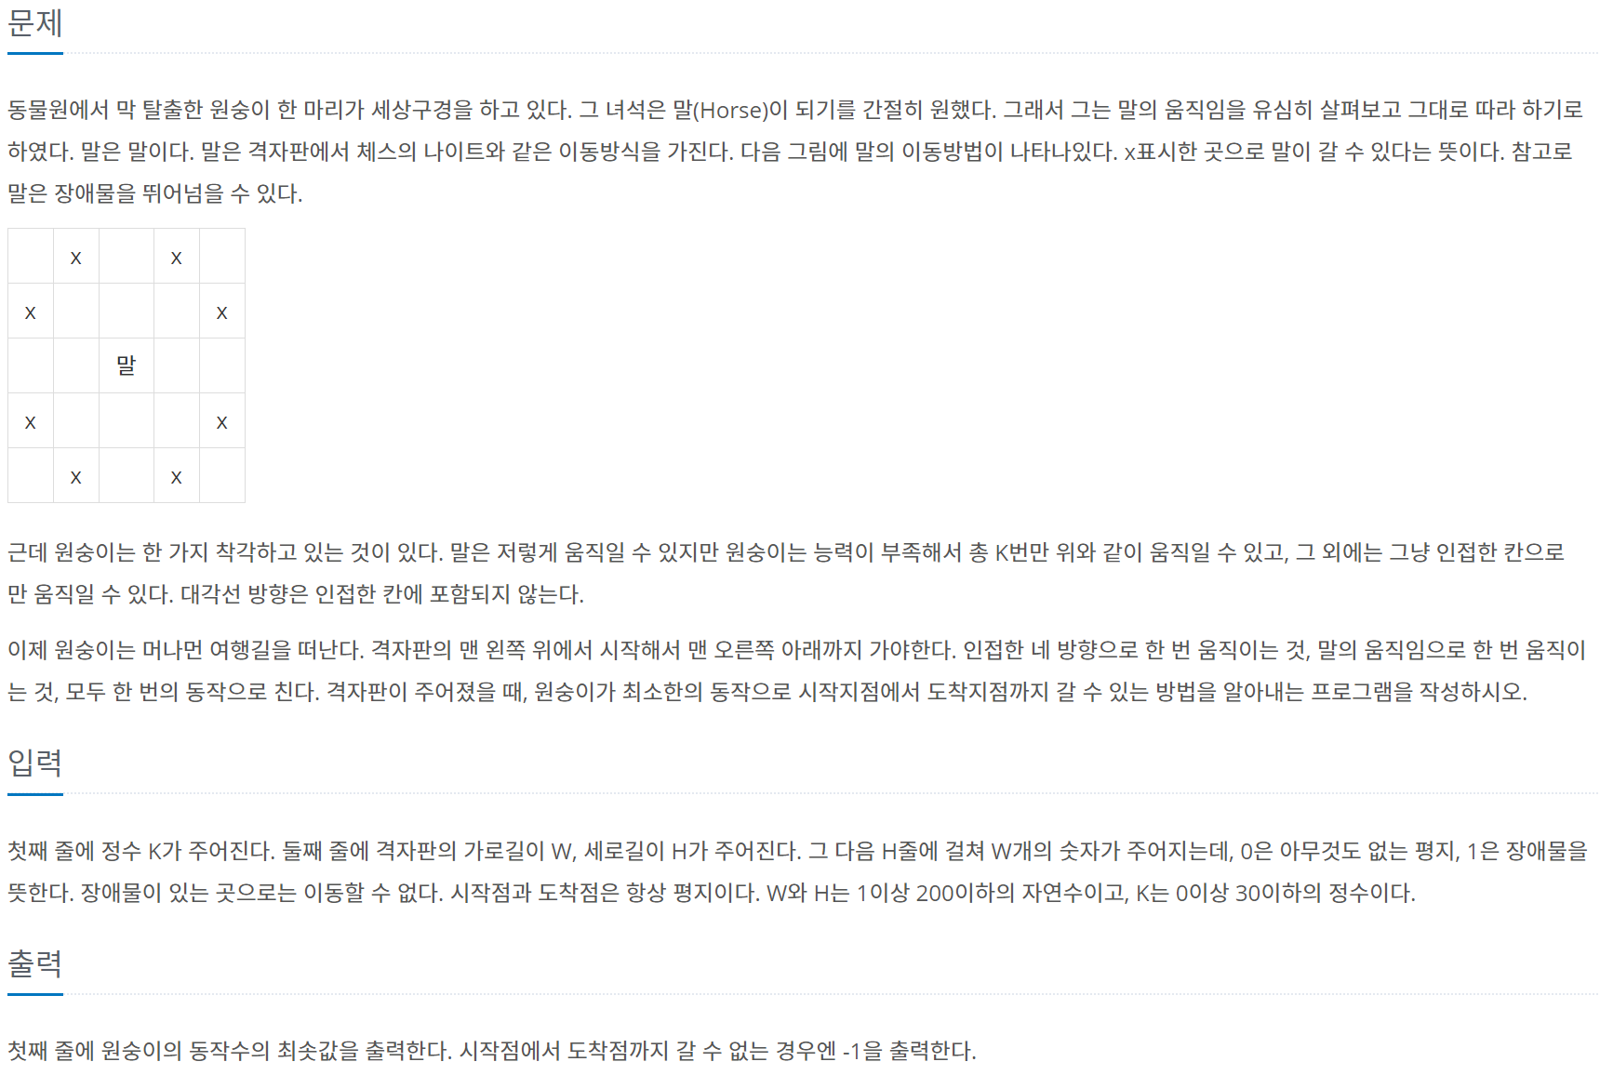
말이 되고픈 원숭이 (백준 1600번)

Slide 21
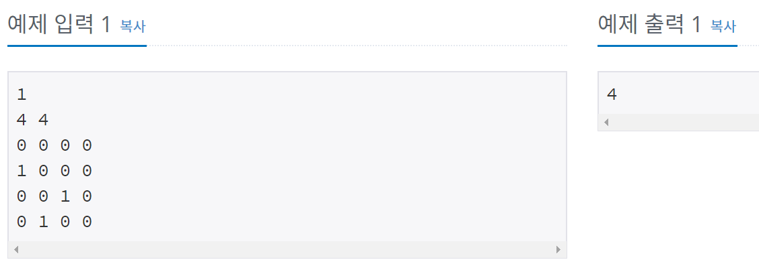
풀이
from collections import deque
k = int(input())
w, h = map(int, input().split())
a = [list(map(int, input().split())) for _ in range(h)]
dist = [[[0]*(w) for _ in range(h)] for _ in range(k+1)]
check = [[[False]*(w) for _ in range(h)] for _ in range(k+1)]
q = deque()
dx1 = [1, -1, 0, 0]
dy1 = [0, 0, 1, -1]
dx2 = [1, 1, -1, -1, 2, 2, -2, -2]
dy2 = [2, -2, 2, -2, 1, -1, 1, -1]
Notes:
방향키 2개 생성: dx1, dy1

Slide 22
풀이
def horse(x, y, z):
for i in range(8):
nx = x + dx2[i]
ny = y + dy2[i]
if 0 <= nx < h and 0 <= ny < w:
if a[nx][ny] == 0 and check[z+1][nx][ny] == False:
dist[z+1][nx][ny] = dist[z][x][y] + 1
check[z+1][nx][ny] = True
q.append([nx, ny, z+1])
def monkey(x, y, z):
for i in range(4):
nx = x + dx1[i]
ny = y + dy1[i]
if 0 <= nx < h and 0 <= ny < w:
if a[nx][ny] == 0 and check[z][nx][ny] == False:
dist[z][nx][ny] = dist[z][x][y] + 1
check[z][nx][ny] = True
q.append([nx, ny, z])
def bfs():
q.append([0, 0, 0])
dist[0][0][0] = 0
check[0][0][0] = True
check[1][0][0] = True
while q:
x, y, z = q.popleft()
if x == h-1 and y == w-1:
print(dist[z][x][y])
return
if z < k:
horse(x, y, z)
monkey(x, y, z)
elif z == k:
monkey(x, y, z)
print(-1)
bfs()
Notes:
1. 방향키가 추가되고 공간을 생각해줘야 함
2. 말, 원숭이 함수를 각각 생성

